Slide 1

Premio di poesia Vento nel vento
IN COLLABORAZIONE CON IL
U.O. Cultura e eventi

Slide 2

Il progetto
Il premio Vento nel vento, rivolto a studenti e studentesse delle scuole superiori italiane, promuove la cultura della lettura e della scrittura creativa.
Ispirandosi ai versi del V canto dell'Inferno di Dante (Paolo e Francesca) e alla canzone di Giulio Rapetti Mogol Vento nel vento, gli studenti sono chiamati a produrre un loro testo poetico sul tema dell'amore.

Slide 3
La Società Dante Alighieri
Una rete globale
La Società Dante Alighieri, associazione non lucrativa di utilità sociale, dal 1889 promuove la lingua e la cultura italiane in Italia e nel mondo. La sua rete, formata da oltre 450 comitati in Italia e nel mondo, decine di Scuole, 350 Centri d’esame PLIDA che certificano la competenza in italiano L2 e 100 Presidi letterari (Comitati particolarmente dediti alla promozione del libro e della lettura in lingua italiana), associa 134 mila persone in 80 Paesi del mondo.
L'istituzione, attraverso la sua rete, eroga corsi di lingua per studenti con il metodo Dante.global, certifica con gli esami PLIDA la competenza linguistica in italiano dei non italofoni, realizza attività di formazione e aggiornamento professionale continuo dei docenti, promuove migliaia di iniziative culturali e promuove il libro e la lettura in lingua italiana. Nella giuria del Premio Strega dal 2009, la Dante è membro sia di EUNIC (European Union National Institutes for Culture) e di ALTE (Association of Language Testers in Europe) e presiede l'associazione CLIQ (Certificazione Lingua Italiana di Qualità).

Slide 4
Il Comitato di … della Società Dante Alighieri

Slide 5
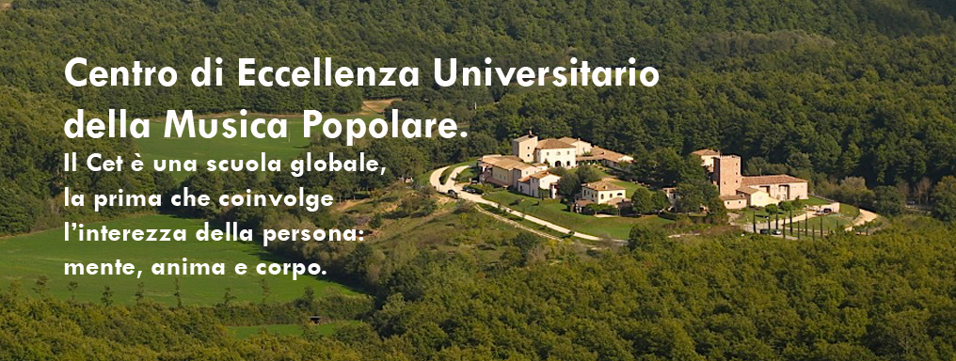
Il progetto
Il formato dei contributi è libero, ma le lunghezze non dovranno eccedere le 5 righe (o le 30 parole).
Una giuria formata da Giulio Rapetti Mogol, Salvatore Italia, Fabio Caon e Giulio Ferroni valuterà il miglior elaborato tra quelli ricevuti, che riceverà in premio una borsa di studio presso il CET (Centro Universitario di eccellenza per la cultura popolare), vicino Terni.

Slide 6
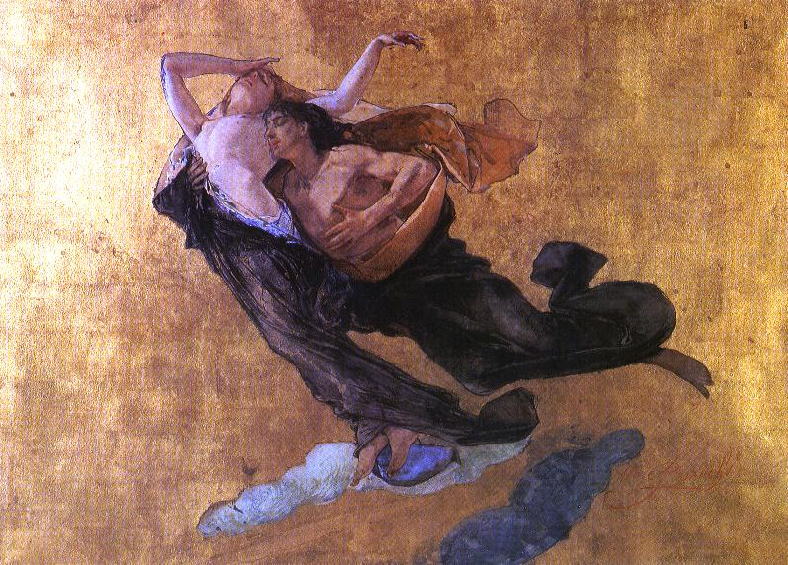
Il V canto dell'Inferno
Documentazione sul progetto
I’ cominciai: «Poeta, volontieri
parlerei a quei due che ’nsieme vanno,
e paion sì al vento esser leggeri». 75
Ed elli a me: «Vedrai quando saranno
più presso a noi; e tu allor li priega
per quello amor che i mena, ed ei verranno». 78
Sì tosto come il vento a noi li piega,
mossi la voce: «O anime affannate,
venite a noi parlar, s’altri nol niega!». 81
Quali colombe dal disio chiamate
con l’ali alzate e ferme al dolce nido
vegnon per l’aere dal voler portate; 84
cotali uscir de la schiera ov’è Dido,
a noi venendo per l’aere maligno,
sì forte fu l’affettuoso grido. 87
[...]
Amor, ch’al cor gentil ratto s’apprende
prese costui de la bella persona
che mi fu tolta; e ’l modo ancor m’offende. 102
Amor, ch’a nullo amato amar perdona, ​
mi prese del costui piacer sì forte, ​
che, come vedi, ancor non m’abbandona. 105 ​
​
Amor condusse noi ad una morte: ​
Caina attende chi a vita ci spense». ​

Slide 7
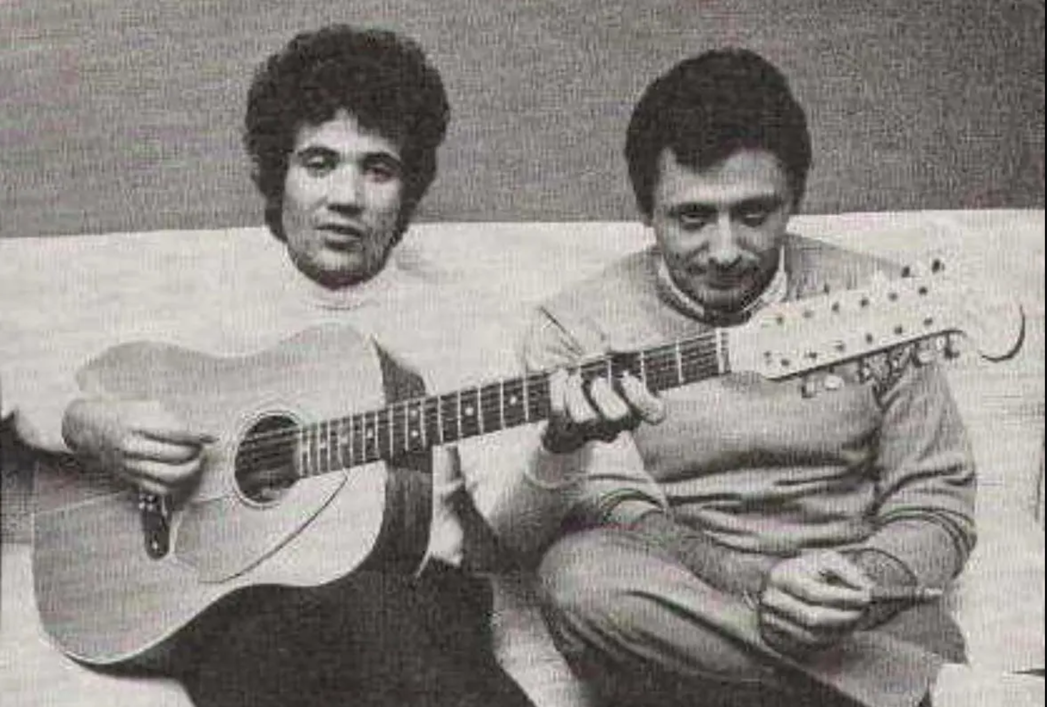
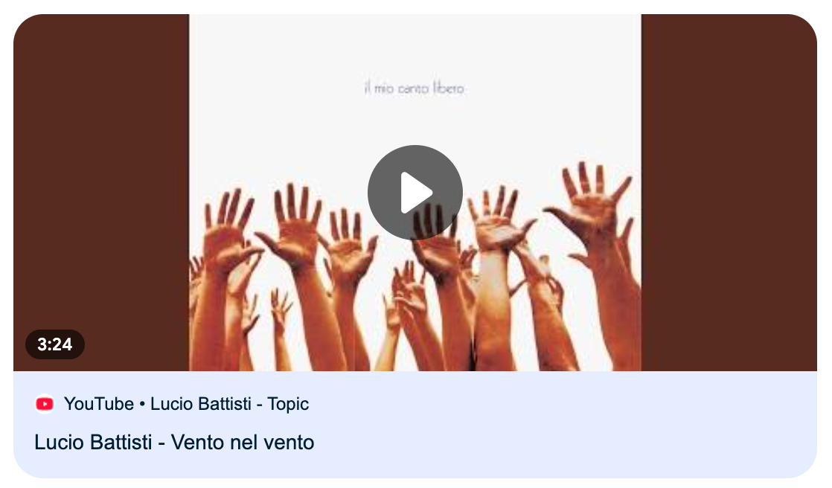
La poesia (in musica)
Documentazione sul progetto
Io e te, io e te
Perché io e te
Qualcuno ha scelto forse per noi
Mi son svegliato solo
Poi ho incontrato te
L'esistenza un volo diventò per me
E la stagione nuova
Dietro il vetro che appannava, fiorì
Tra le tue braccia calde anche l'ultima paura morì
Io e te
Vento nel vento
Io e te
Nodo nell'anima
Stesso desiderio di morire e poi rivivere
Io e te
E la stagione nuova
Dietro il vetro che appannava, fiorì
Fra le tue braccia calde
Anche l'ultima paura morì…
(https://youtu.be/5M6zG5Aranw?si=UO0s7cfWLVTjulRR)

Slide 8

Gli obiettivi del progetto
Promuovere la cultura della lettura conciliando i grandi classici (l'opera di Dante) con la produzione pop contemporanea (Mogol);
Sostenere la lettura condivisa con attività in classe;
Promuovere la scrittura creativa quale strumento di espressione individuale;
Promuovere presso gli studenti la conoscenza della Società Dante Alighieri e dei suoi Comitati.

Slide 9
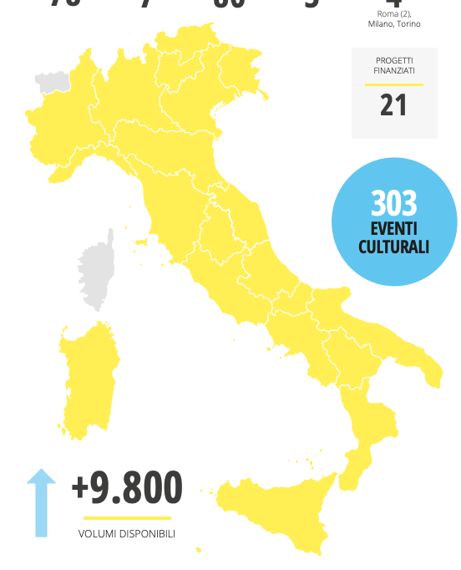
Il coinvolgimento dei Comitati della Dante in Italia
Il progetto Vento nel vento individua nei Comitati della Società Dante Alighieri in Italia il suo principale punto di promozione.
Tra gli obiettivi del progetto c'è anche quello di sostenere le relazioni tra Comitati e rete scolastica italiana.
I Comitati partecipanti interverranno alla cerimonia di premiazione e verranno menzionati nella comunicazione del progetto.

Slide 10
Le modalità di realizzazione
FASE 1 – gennaio 2025
Gennaio 2025: invio del "regolamento" di progetto ai comitati partecipanti;
I Comitati saranno invitati a coinvolgere le scuole superiori del proprio territorio di riferimento, invitando i docenti a promuovere il progetto nelle loro classi.
Gli insegnanti potranno richiedere l'assistenza di Giuliana Poli, curatrice del progetto, in presenza o a distanza, contattando il Comitato di riferimento.

Slide 11
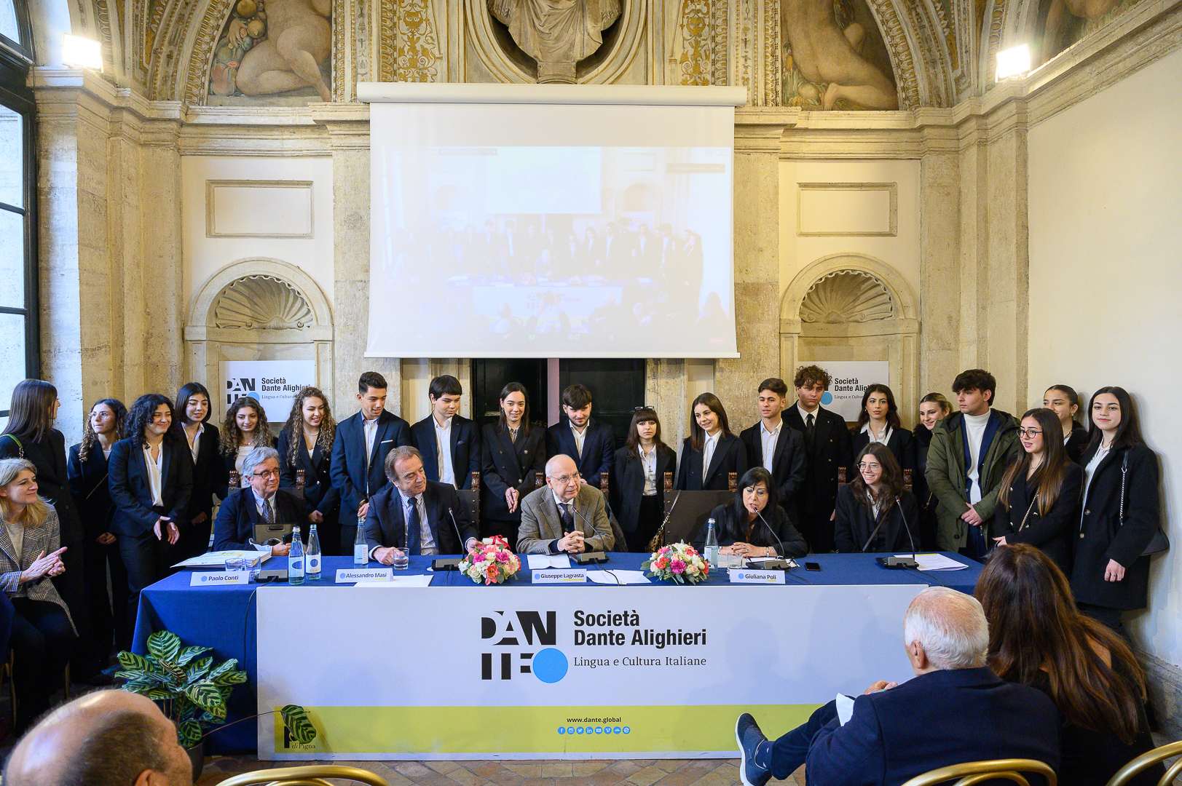
FASE 2 - 15 aprile / 5 maggio
Gli insegnanti inviano gli elaborati dei propri studenti a ventonelvento@dante.global.
Il 5 maggio, la giuria di progetto individua il vincitore​.
Il vincitore è contattato da Palazzo Firenze per il perfezionamento della premiazione.
A Palazzo Firenze, il vincitore riceve in premio una borsa di studio per seguire un corso di due settimane presso il CET.
FASE 3 - 20 maggio

Slide 12
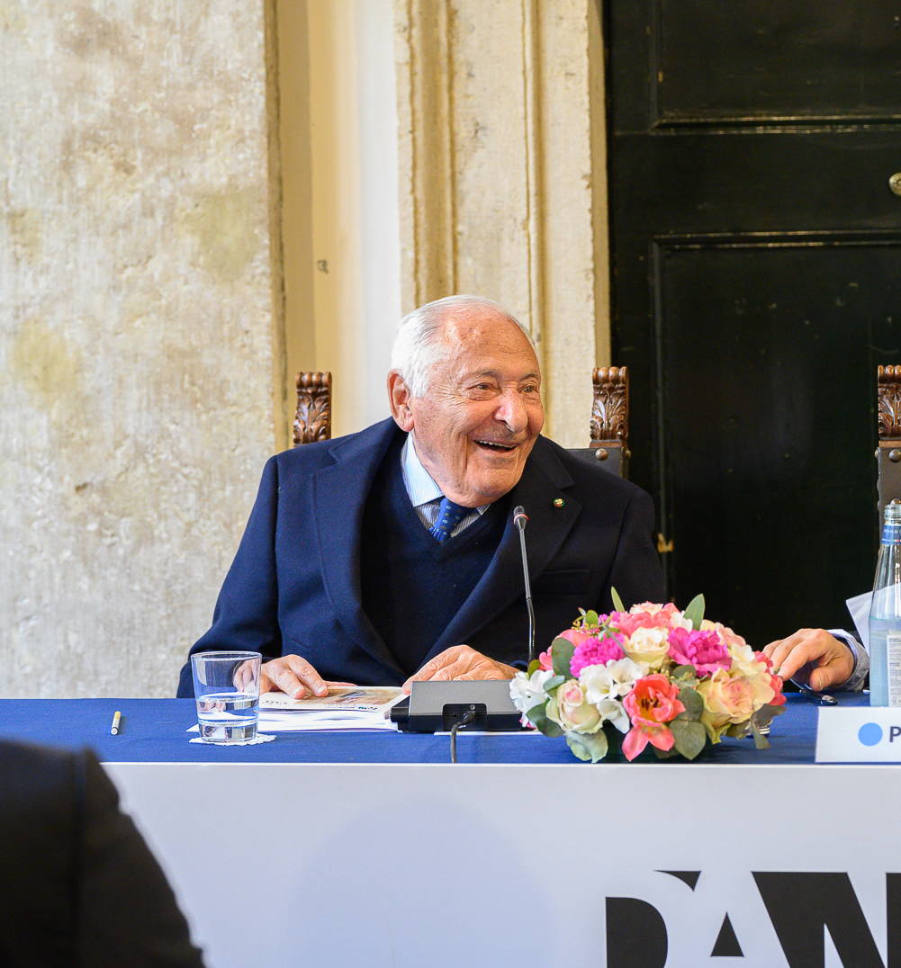
Organizzazione
Giuria
Giulio Rapetti Mogol – autore, poeta e presidente del CET;
Giulio Ferroni – professore emerito della Sapienza di Roma, critico letterario, storico della letteratura e saggista italiano, presidente del Comitato scientifico della Società Dante Alighieri;
Fabio Caon – docente di didattica delle lingue e di comunicazione interculturale e direttore del Master in Educazione linguistica inclusiva ed accessibile, membro del comitato scientifico della SDA;
Salvatore Italia – consigliere centrale e soprintendente ai conti della Società Dante Alighieri.
Direzione di progetto
Giuliana Poli – curatrice del progetto (poli7giuliana7@gmail.com)
Giovanni Crociani – coordinatore del progetto

Slide 13


Grazie :)
cultura@dante.global

